Slide 1
（８）スーパーシティ構想 〔新規〕
＜Why＞ | ＜Vision＞ | ＜What＞ | ＜Outcome＞
大阪は、我が国第二の都市として大規模な人口と企業の集積があるが、交通渋滞や健康寿命の延伸など様々な都市課題を抱えている。スーパーシティの実現による先端的技術、データ連携基盤等の活用は、このような複雑多様化した大阪の都市課題の解決に向けて極めて有効である。 また、スーパーシティは、都市問題の解決のみならず、域外企業の参入や地元スタートアップなども含めた企業活動の活性化と大阪経済再生のチャンスでもあり、産業育成や経済成長面での貢献が期待できる。 | 様々な都市課題に対応するため、大阪広域データ連携基盤（ORDEN）を活用し、モビリティやヘルスケアを中心とした数分野の先端的サービスの提供と大胆な規制改革などによって、住民QoLの向上・都市競争力の強化をめざす。 「データで拡げる“健康といのち”」をテーマとし、２つのグリーンフィールド（夢洲、うめきた２期）において３つのプロジェクト（夢洲コンストラクション、大阪・関西万博、うめきた２期）を展開し、大阪全体へ広げる。 | ○スーパーシティ型国家戦略特別区域の指定に関する公募への提案。 2020年12月に行われたスーパーシティ型国家戦略特別区域の指定に関する公募に対して、先端的サービスや規制改革について提案をした。 ○大阪スーパーシティ協議会 大阪がめざすスーパーシティの実現に向けて、官民連携のもと強力に推進するために大阪スーパーシティ協議会を開催した。 ・2022年６月 第１回 ・2022年９月 第２回（書面） ・2022年12月 第３回 全体計画策定 | ○スーパーシティ型国家戦略特別区域への指定、区域方針の策定。 国家戦略特区諮問会議を経て2022年４月、政令閣議決定により大阪市域が区域に指定され、2022年11月、内閣総理大臣決定により区域方針が策定された。

Slide 2
■経緯
2020年 | 2021年 | 2022年
▲20年12月
スーパーシティ提案の公募開始
▲21年4月
スーパーシティ提案締め切り
▲21年8月
スーパーシティの区域指定に関する専門調査会（第１回）
▲21年8月
地方公共団体に対し、規制改革などの再提案を依頼
▲21年10月
再提案の締め切り
▲22年２月
スーパーシティの区域指定に関する専門調査会（第２回）
▲22年３月
スーパーシティの区域指定に関する専門調査会（第３回）
▲22年３月
国家戦略特区諮問会議（区域指定の審議）
▲22年4月
国家戦略特別区域を定める政令の一部を改正する政令が閣議決定
▲22年7月
先端的サービスの開発・構築等に関する調査事業を採択・公表
▲22年10月
国家戦略特別区域を定める政令の一部を改正する政令が閣議決定
▲22年11月
区域方針の決定(内閣総理大臣決定）
《 国 》
▲21年1月
「最先端の未来社会サービス」のアイデア公募
▲21年４月
スーパーシティ型国家戦略特別区域の指定に関する公募に応募
▲21年10月
４月時点の提案内容をベースに見直しを行い、国に再提出
▲22年6月
第一回大阪スーパーシティ協議会本会議開催
▲22年９月
第二回大阪スーパーシティ協議会本会議開催
▲22年12月
第三回大阪スーパーシティ協議会本会議開催
《 府市 》

Slide 3
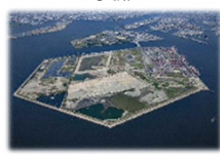
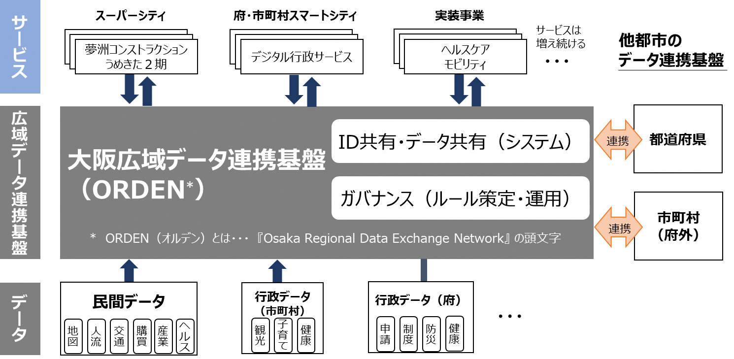
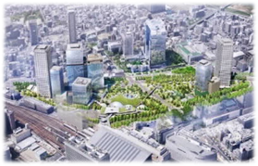
大阪がスーパーシティの実現をめざす背景
大阪は、世界有数の人口集積と経済規模を持つ都市である。大阪府・大阪市では、これまで、住民QoLの向上をめざして様々な社会課題に先端技術を活用しながら効率的・効果的に対応するスマートシティの推進に取り組んできた。
大阪には夢洲（夢洲コンストラクション、大阪・関西万博）及びうめきた２期の２つのグリーンフィールドがあり、一からまちづくりを行うグリーンフィールドの性質から速やかに先端的サービスの実証や実装が可能となる。これら２つのグリーンフィールドで進めている特色ある取組としては、ヘルスケアやモビリティの分野がある。
大阪広域データ連携基盤（ORDEN）の構築により、全国都市のデジタル化をリードしていく。
こうした背景を踏まえて、規制改革を伴う先端的サービスの提供を強力に推進するスーパーシティ制度を活用することで、ヘルスケアとモビリティの分野を中心に、より多くの先端的サービスを実装するとともに、イノベーションの担い手となる企業等の創業支援・ビジネス環境整備にも注力し、「技術革新と課題解決の好循環」「イノベーション創出」を図り、働きやすく住みやすい、健康で快適な質の高い暮らしと、大阪の成長・発展の実現をめざす。
１
世界有数の都市 大阪
2
「グリーンフィールド」で
先端的サービスをいち早く実装
3
全国都市の
デジタル化をリード
圧倒的な人口集積を誇り、世界有数のグローバル都市である大阪において、唯一無二の日本を代表するスーパーシティをめざす。
グリーンフィールドでいち早く先端的サービスを実装させ、スーパーシティ構想の実現に取り組み、先端的サービスの全国展開への道筋を作る。
大阪広域データ連携基盤（ORDEN）構築により、全国都市のデジタル化をリードする。
大阪の人口
夢洲
大阪広域データ連携基盤（ORDEN)
公民の様々なデータ連携・流通を促進し、
府民の利便性向上に資するサービス創出
879万人
（令和４年）
うめきた2期
大阪の経済規模
（府民経済計算）
約41兆円
（令和元年）
イメージパース（提供：うめきた2期地区開発事業者)

Slide 4
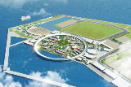
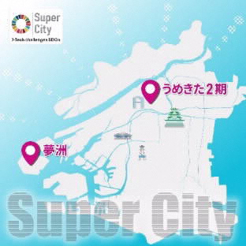
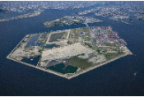
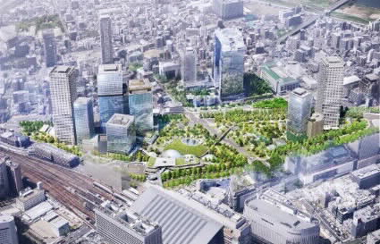
「健康といのち」をテーマに住民QoLを向上させる先端的サービスを展開
大阪のスーパーシティ構想のテーマは「データで拡げる“健康といのち”」。２つのグリーンフィールドで３つのプロジェクトを展開、大阪全体へ拡げていく。
データで拡げる“健康といのち”
2023年度～
夢洲コンストラクション
３つの円滑化を推進
建設工事現場内外の移動
建設工事及び資材運搬
建設作業員の安全・健康管理
2025年度
大阪・関西万博
テーマ
いのち輝く未来社会のデザイン
サブテーマ
Saving Lives（いのちを救う）
Empowering Lives（いのちに力を与える）
Connecting Lives（いのちをつなぐ）
提供：２０２５年日本国際博覧会協会
２つのグリーンフィールド
夢洲
うめきた２期
住民QoLの向上と
都市競争力の強化を
めざす
2024年度～
うめきた２期
中核機能のテーマ
ライフデザイン・イノベーション
超スマート社会が到来する中、IoTやビッグデータなどの活用により、創薬や医療機器開発などの分野にとどまらず、人々が健康で豊かに生きるための新しい製品・サービスを創出
輝く未来社会
イメージパース（提供：うめきた2期地区開発事業者)

Slide 5
大阪のスーパーシティ構想がめざす未来ビジョン
様々な先端的サービスに取り組むことで、住民QoLの向上と都市競争力の強化をめざす。
目的
住民QoLの向上
QoL…Quality of Life 「生活の質」
都市競争力の強化
大阪SDGs
行動憲章
わたしたちは、「誰一人取り残さない、持続可能な社会の実現」をめざす“持続可能な開発のための2030アジェンダ”（SDGs）の理念に賛同し、
2025年大阪・関西万博の地元都市として、万博のテーマである「いのち輝く未来社会のデザイン」に向けて、SDGsの17ゴールの達成をめざします
ビジョン
ヘルスケア
ビジネス・イノベーション
モビリティ
豊かに暮らす健康長寿社会
活力にあふれるデータ駆動型社会
ストレスフリーな最適移動社会
大阪広域データ連携基盤 （ORDEN）［Osaka Regional Data Exchange Network］
主な先端的サービス
医療
健康
まちづくりなど
移動
物流
先端国際医療
先端国際医療サービス
国籍や場所を問わず、先端国際医療サービスを日常的に享受することができる環境を整備
夢洲コンストラクション
ドローンなどによる建設現場の革新
資材運搬、測量、工事管理、現場見守りなどにドローン、BIM/CIMデータなどを積極活用
スマートモビリティ
レベル４相当の自動運転の実施
万博会場内外のバスの移動を、自動運転（レベル４相当）で実施
自動運転×貨客混載による交通渋滞緩和
レベル２の自動運転バスを使った建設作業員と工事資材の効率的輸送により交通渋滞緩和
MaaSによる移動の円滑化の実現
MaaSによる経路検索・予約・決済や会場混雑情報の提供等、シームレスな移動体験の実現
未来健康サービス
AI分析などによる健康増進プログラム
ヒューマンデータとAI分析などのエビデンスに基づく健康増進プログラムの提供
次世代PHRを活用した先端的サービスの高度化
データ連携基盤などを通じて健康、医療、介護、スポーツなど、多岐にわたるデータを繋いだ次世代PHRを活用し、AIなどの新たなテクノロジーを利用することで、健康・医療のシームレスな融合や個人への最適化など、高度化された様々な先端的サービスを提供
うめきたパークネス
みどり×IoT×健康
健康増進サービス、リアルとデジタルの融合空間の創造、ロボットによる施設管理などにより未来の公園を実現
ピンポイント気象予報
AIなどによる気象予報
AI技術と観測データなどを活用し、地域限定の気象予報サービスを提供
空飛ぶクルマ
日本初の空飛ぶクルマの社会実装
空飛ぶクルマを万博会場へのアクセスや観光周遊サービスなどで活用し、社会実装を実現

Slide 6
2025年 大阪・関西万博を機に “豊かな未来社会” を実現
スーパーシティ構想の各取組は、大阪・関西万博を機に、更に技術革新、社会実装を促進し、大阪市域、大阪府域へ展開していく。
フェーズⅠ
～2024年度 Before万博
フェーズⅡ
2025年度 With万博
フェーズⅢ
2026年度～ After万博
医療・健康など
医療
建設作業員の安全・健康管理
リアルタイムでのAI解析など
夢洲
“健康といのち”がコンセプトの万博
近未来の医療サービスを体感・具現化
万博
先端国際医療の提供
日常化された先端医療サービス
『全ての人が最先端の医療サービスを受けることができる、未来社会』
健康
AI分析などによる健康増進プログラム
ヒューマンデータとAI活用
うめきた
PHRを活用した未来の健康体験
未来のヘルスケア・インキュベーション
万博
データ連携などによるサービスの高度化
次世代PHRと新たなテクノロジーを活用
『健康寿命が延伸し、豊かに暮らすことのできる、未来社会』
移動・物流など
陸路
自動運転車(レベル2)での貨客混載
万博工事での貨客混載
夢洲
スマートモビリティの推進
自動運転車（レベル４相当）の実装
MaaSによる移動の円滑化の実現
万博
万博後のMaaS
多様なサービスをつないで街を活性化
『過密化する都市をストレスフリーに移動できる、未来社会』
空路
ドローン・コンストラクション
ドローンによる輸送・監視・管理
夢洲
空飛ぶクルマの万博アクセス
万博会場を結ぶ空飛ぶクルマの実装
万博
日常での空飛ぶクルマの普及
街なかにポートが存在する日常モビリティ
『自由でスピーディーに移動できる、未来社会』
凡例 夢洲コンストラクション 大阪・関西万博 うめきた2期
夢洲
万博
うめきた

Slide 7
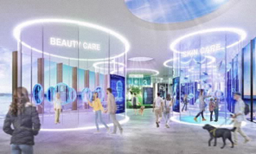





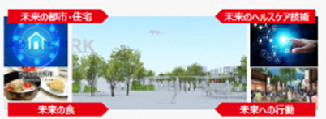
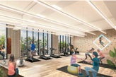
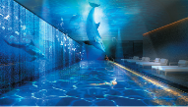
2025年 大阪・関西万博を機に “豊かな未来社会” を実現 【医療・健康など】
誰もが最適な医療・健康サービスを受けることができる未来の健康社会の実現に向けて、スーパーシティ構想のフィールドで実績を重ねていく。
 |  | フェーズⅠ ～2024年度 Before万博 | フェーズⅡ 2025年度 With万博 | フェーズⅢ 2026年度～ After万博
医療・健康など | ビジョン イメージ | 建設作業員の安全・健康管理 | “健康といのち”がコンセプトの万博 「大阪ヘルスケアパビリオン」イメージ図 | 先端国際医療の提供 AIや遠隔で世界の最新医療を
 | サービス内容 | 広大な敷地で働く建設作業員の健康管理のために、バイタル情報や作業場所環境、気象情報などをAI解析し、個人にあった適切なタイミングでのアラートを通知 | 大阪府と大阪市がREBORNをテーマに設置する「大阪ヘルスケアパビリオン」では、未来の診断や健康ケア、未来医療が体験できるサービスを提供 | 遠隔医療、AIやロボットによる診療支援などの先端医療サービスを、国籍や場所を問わず、日常的に享受することができる環境の整備
 | ビジョン イメージ | AI分析などによる健康増進プログラム 運動施設 屋内プール | フューチャーライフ万博 | データ連携などによるサービスの高度化
 | サービス内容 | うめきた２期に設置予定の温泉利用型健康増進施設にて、ヒューマンデータとAI分析などによるエビデンスに基づく健康増進プログラムを提供 効果を数値化してデータに還元することで循環型の健康サイクルを形成 | フューチャーライフ万博は、Society5.0が実現する未来社会を「共創」によってつくりあげるインキュベーション型事業 フューチャーライフパークを拠点に、未来のヘルスケア(健康医療等データ利活用、医療機器・福祉用具等)も発信 | データ連携基盤などを通じて健康、医療、介護、スポーツなど、多岐にわたるデータを繋いだ次世代PHRを活用し、AIなどの新たなテクノロジーを利用することで、健康・医療のシームレスな融合や個人への最適化など、高度化された様々な先端的サービスを提供
健康増進施設イメージパース
提供：２０２５年日本国際博覧会協会
PHR（パーソナルヘルスレコード）サービス イメージ

Slide 8
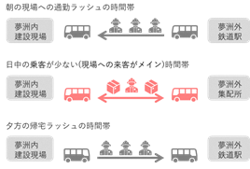
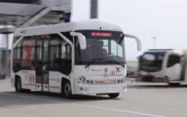
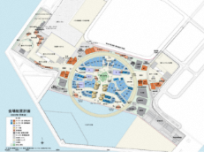
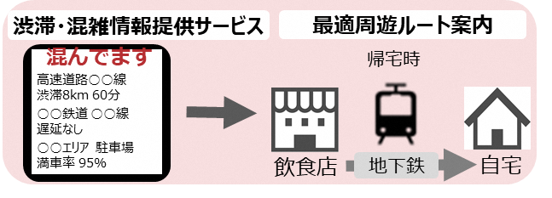



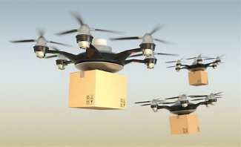
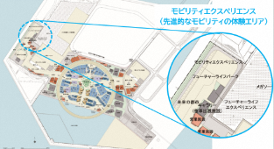
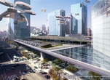
2025年 大阪・関西万博を機に “豊かな未来社会” を実現 【移動・物流など】
時間や場所を問わず人やモノが移動できる未来の移動社会の実現に向けて、スーパーシティ構想のフィールドで実績を重ねていく。
 |  | フェーズⅠ ～2024年度 Before万博 | フェーズⅡ 2025年度 With万博 | フェーズⅢ 2026年度～ After万博
移動・物流など | ビジョン イメージ | 自動運転車(レベル2)での貨客混載 | スマートモビリティの推進 | 万博後のMaaS
 | サービス内容 | 貨客混載 作業員用シャトルバスで貨客混載することで工事資材などの運送を効率化 シャトルバスの自動運転化 レベル２での自動運転走行を大型第一種免許で可能にし、輸送効率を向上 | 自動運転：万博アクセス・万博会場内の移動 万博会場へのアクセスや会場内移動の一部においてバスの自動運転（レベル４相当）を実施 MaaSによる移動の円滑化 OSAKAファストパス（仮称）による混雑情報の提供や来場交通プランの案内を実施 万博関連情報の連携による関西MaaSの機能拡充 | 万博後のMaaS データ連携基盤などを通じて、交通、観光など、多岐にわたるデータを活用し、交通需要を予測・誘導することで、渋滞回避やCO2削減、新たな移動需要の創出に寄与する都市型・広域のMaaSの実装
 | ビジョン イメージ | ドローン・コンストラクション 出典：経済産業省HP | 日本初の空飛ぶクルマの社会実装 空飛ぶクルマの離着陸場 | 日常での空飛ぶクルマの普及 出典：経済産業省HP
 | サービス内容 | ドローンによる夢洲開発の円滑化 夢洲開発における工事の円滑な進捗と安全管理のためにドローンを最大限に活用 ドローンによる資材などの運搬、作業現場域内の高所などへの資材配送 ドローンを活用した測量・工事管理 ドローンによる建設現場の見守り | 空飛ぶクルマ／万博アクセス 関西の主要空港から万博会場を結ぶ、空のアクセスとしての空飛ぶクルマの社会実装 空飛ぶクルマ／観光周遊 主要観光地と万博会場を結ぶ、観光アクセスとしての空飛ぶクルマ | 街なかにポートが存在する日常モビリティ 主要駅やビルの屋上（Hポート・Rポート）、コンビニの駐車場、ウォーターフロントなど、市街地の様々な場所にポートが存在し、日常使いのモビリティとして空飛ぶクルマが普及
人の行動・
交通を
最適化
自動運転
出典：経済産業省HP
MaaS
提供：
２０２５年日本
国際博覧会協会

Slide 9
大阪のスーパーシティ構想の流れ
３プロジェクトにおいて先端的サービスを着実に実証・実装し、万博後には大阪広域データ連携基盤（ORDEN）を介して大阪市域、大阪府域へ展開していく。
 |  | フェーズⅠ |  |  | フェーズⅡ | フェーズⅢ
 |  | 2022年度 | 2023年度 | 2024年度 | 2025年度 | 2026年度～
夢洲 | 夢洲 コンスト ラクション
 | 大阪・ 関西万博
うめきた２期
大阪広域 データ連携基盤 （ORDEN）
サービス内容検討・実証
夢洲工事
本格化
サービス実装
（万博関連整備）
万博開催
サービス実装
（万博跡地撤去）
サービス実装
（跡地開発）
サービス内容検討・実証
大阪市域、
大阪府域へ
展開
4/13～10/13
一部先行
まちびらき
全体開業
サービス内容検討・実証
サービス実証・提供
夏頃
2027年度
スーパーシティにおける活用
（夢洲コンストラクション、OSAKAファストパス（仮称）、うめきた２期など）
データ連携（福祉⇔教育、医療⇔防災）
障がい者・ひとり親支援
ワンストップサービス
（民間引越しポータル会社連携）など
行政・民間利用の拡充
府・
市町村
ポータルサービス、ORDEN-ID
ORDENでは多くの市町村のニーズが見込めるポータルサービス、ORDEN-IDの運用やより効果的なサービス提供を通じ、府内市町村へのORDEN利用促進もはかり、 その先の先端的サービスの大阪府域への展開につなげていく。データガバナンスを確立し、利活用可能なデータを整備・拡充していく。

Slide 10
万博後（2026年度以降）の展開
住民一人ひとりの生活の質が向上し、都市が成長し続ける大阪
夢洲及びうめきた２期において先端的サービスの実証や実装を進め、また大阪広域データ連携基盤（ORDEN）を活用した様々なデータ連携を推進することで、次々とビジネスが生まれるデータ駆動型社会が実現し、ひいては住民QoLの向上と都市競争力の強化につながっていく。
ヘルスケア
モビリティ
豊かに暮らす健康長寿社会
誰もが最適な医療を受けることができる、未来の健康社会
ストレスフリーな最適移動社会
時間や場所を問わず人やモノが移動できる、未来の移動社会
先端国際医療の提供
データ連携などによる
サービス高度化
万博後のMaaS
日常における
空飛ぶクルマの普及
大阪広域データ連携基盤 （ORDEN）
［Osaka Regional Data Exchange Network］
データ連携
分野別データ
地域別データ
事業別データ
データ連携
データの活用が
新たなサービスを生む
ビジネス・イノベーション
新たなサービスの創出が
多様なデータの連携を生む
ガブテック
スマート観光
エドテック
ロボット・バーチャル
スマート防災
スマートエネルギー
フィンテック
住民QoL
の向上
都市競争力
の強化
ビジネスが生まれるデータ駆動型社会
快適な環境のもとでチャンスがあふれる、未来のビジネス都市
イノベーションを通じたビジネスの振興

Slide 11
大阪のスーパーシティ構想の推進体制
大阪のスーパーシティ構想は、複数分野にわたる先端的サービスが組み合わさり、未来社会の先行実現をめざす取組である。この実現には、自治体に加え、民間事業者などの強いコミットメントを得て強力に推進していくことが必要となる。
全体計画の作成や推進等について意見交換を行い、事業実施主体が先端的サービス実装を効果的に進められるよう推進する。
強いコミットメント
民間企業・経済団体
大学機関 など
大阪府
大阪市
大阪スーパーシティ
協議会
アーキテクト
全体計画・区域計画の素案
指導、助言
意見交換
互いに力を発揮できる
土壌づくり
先端的サービスの実装
計画の策定
高度なノウハウ・知見の提供
計画の推進
実装に向けた協議調整

Slide 12
（９）特区制度の活用
＜Why＞ | ＜Vision＞ | ＜What＞ | ＜Outcome＞
産業構造の変化、アジア新興国の台頭による国際競争が激化。高度経済成長期に大阪経済を支えた繊維・家電産業の分野での優位性が低下。 今後の大阪のポテンシャルを活かせるライフサイエンスやバッテリー・エネルギーの分野で競争力を強化するためには、国内他地域と差別化できる大胆な規制改革や、海外企業等を呼び込む税制措置などが必要。 | ①大阪の産業ポテンシャルを活かせる分野での特区指定の実現 ②特区を活用した規制緩和の実現・法人税の実効税率の低減等による国際競争力の強化、海外企業等の誘致強化 | ①2011年12月に、国際戦略総合特区地域指定獲得。 ２つの分野（ライフサイエンス（医薬品・医療機器等）、エネルギー（バッテリー関連）産業の指定を獲得。 さらに、2014年5月には新たな特区制度「国家戦略特区」のプロジェクトに提案し区域指定を獲得。（関西圏としての指定） ②特区指定地域における地方税の軽減措置を実施、府内各市町の税優遇措置と併せて実質地方税ゼロを実現。 ③特区による規制改革、金融・税制支援を活用。 | ①国際戦略総合特区 ・認定数51プロジェクト 103案件（全国最多） ※うち大阪府域が関連する プロジェクト31件 ・特区支援制度活用による医薬品・医療機器関連施設整備投資額638億円（2011～2021年実績値） ・PMDA関西支部設置実現など ②国家戦略特区 ・関西圏で53事業（大阪府は26事業）実施 ・雇用労働相談センターの設置 など

Slide 13
（22年9月現在）
関西圏国家戦略特区 53事業実施（大阪府26事業）
関西ｲﾉﾍﾞｰｼｮﾝ国際戦略総合特区 51ﾌﾟﾛｼﾞｪｸﾄ103案件実施（大阪府53案件）
■特区の制度創設、地域指定の経緯
2011年 | 2012年 | 2013年 | 2014年 | 2015年～2021年 | 2022年
▲11年4月
国際戦略総合特区制度創設
▲13年6月（厚労省）
PMDA関西支部設置決定
▲13年6月 閣議決定（日本再興戦
略）
▲13年10月～
PMDA関西支部うめきたに設置
▲13年12月
国家戦略特別区域法制定
▲22年4月
国家戦略特別区域を定める政令
の一部を改正する政令が閣議決定
され、大阪市がスーパーシティ型
国家戦略特区の区域に正式に指定
《 国 》
▲22年9月現在
関西圏国家戦略特別区域会議30回開催、
53事業実施（大阪府26事業）
関西イノベ―ション国際戦略総合特区
認定51プロジェクト１０３案件実施
▲10年 特区制度提案
▲11年12月
関西（３府県３市）地域指定獲得
▲12年12月
地方税ゼロとなる特区税制創設
▲16年4月
「大阪府成長特区税制」スタート
各ﾌﾟﾛｼﾞｪｸﾄ
認定・実施
▲13年9月
府市連名でプロジェクト提案、規制緩和提案
▲14年5月
関西圏で国家戦略特別区域指定獲得
《 府・市 》

Slide 14
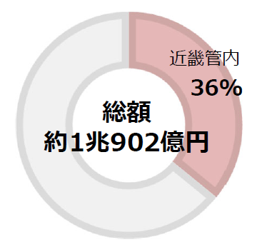
■ライフサイエンス、バッテリーの２分野での大阪の優位性
医薬品・医療機器関連
バッテリー関連
・ 医薬品関連では、同分野における大阪の事業所数は全国２位であり、有力な産業分野となっている。
・ 大阪の医療機器関連事業所数は、全国3位となっており、大阪の強みであるものづくり産業との連携（医工連携）が期待される。
・ 関西地域の蓄電池製造業の製造品出荷額（2019年）では、全国シェアの約36%を占める。
◆蓄電池製造業の出荷額等
  出典：総務省「平成28年経済センサスｰ基礎調査」より作成
※出所︓経済産業省「2020年⼯業統計調査(2019年実績)」

Slide 15
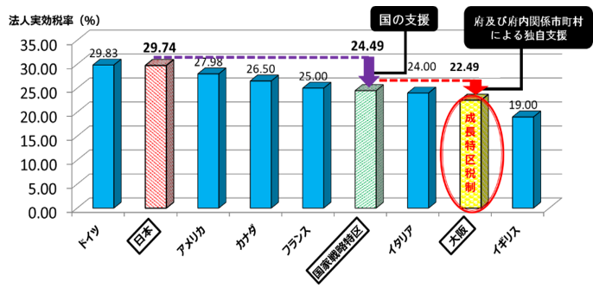
■法人所得課税の実効税率
他国に比べて、高いと言われている日本の法人実効税率を、国の税制支援と大阪府の成長特区税制を活用することで、軽減。
減税
効果大
法人実効税率（％） （２０２２年１月現在）
大阪の法人実効税率
約３０％ ⇒ 約２２％
○国家戦略特区における課税の特例（所得控除）の適用を受け、 府の成長特区税制及び軽減税制を行っている市町村の課税の特例の適用を受けた最大の率
※財務省「法人所得課税の実効税率の国際比較」を元に作成
■成長特区税制の対象税目・軽減内容
【法人府民税・法人事業税】 府外から成長特区に新たに進出の場合 ５年間ゼロ＋５年間１／２ ※最大の場合
⇒府内から成長特区に新たに進出の場合、従業者数の増加割合に応じて軽減
【不動産取得税】 事業計画申請後に取得した土地・家屋で、事業計画認定後３年以内に供用開始し、
その後１年間供用したことが確認できる場合、取得した土地・家屋にかかる取得税が最大ゼロ
※大阪府内における成長特区税制等の事業認定件数24件 （2022年9月現在）
（うち大阪府市での認定件数3件、大阪府単独認定件数13件、大阪市単独認定件数8件）

Slide 16
■国家戦略特区
国家戦略特区において、大胆な規制・制度改革による産業の国際競争力の強化及びチャレンジングな人材の集まるビジネス環境を整えた国際都市の形成等を目的とし、特区事業を推進。
◇国家戦略特区の活用状況 ⇒関西圏で53事業（大阪府は26事業）実施
規制改革事項等 | 概要 | 区域計画認定日
雇用労働相談センターの設置 | 弁護士等が、労働法制面からグローバル、ベンチャー企業をサポート 「雇用指針」を活用し、労働関係紛争を未然に防止 | 2014年12月19日
保育士資格に係る児童福祉法等の特例 （地域限定保育士試験の実施） | 待機児童対策として、保育士試験について通常試験に加えて特区試験を実施 | 2015年９月９日
設備投資に係る課税の特例 | 再生医療製品及び医療機器の研究開発等にかかる設備投資に課税特例 | 2015年11月27日ほか
特区医療機器薬事戦略相談 | 革新的医療機器の開発にあたり、PMDAが、特区事前面談及び特区フォローアップ面談を実施するとともに、専属のコンシェルジュを置き、適宜必要な助言等を実施 | 2015年11月27日
旅館業法の特例（特区民泊） | マンション、戸建て住宅において滞在施設を提供 | 2015年12月15日ほか
外国人家事支援人材の受入れに係る出入国管理 及び難民認定法の特例 | 外国人家事支援人材を受け入れ、利用世帯に対し、家事支援サービスを提供 | 2016年４月13日
都市公園の占用許可に係る都市公園法の特例 | 待機児童急増に対応するため、都市公園を活用して保育所を整備（2017年6月全国措置） | 2016年９月９日ほか
公立学校運営の民間開放に係る 学校教育法等の特例（公設民営学校の設置） | グローバル人材の育成や個性に応じた教育等のため、公立学校の運営を民間へ委託 | 2017年12月15日
革新的な医薬品の開発迅速化 | 臨床研究中核病院において、創薬シーズを企業主導治験に円滑に橋渡しし、アカデミア発の革新的医薬品の開発迅速化 | 2017年12月15日
児童福祉法等の特例 （国家戦略特別区域小規模保育事業） | 対象年齢の原則を撤廃し、０歳～５歳や３～５歳を対象とする小規模保育授業を認める | 2018年12月17日
病床規制に係る医療法の特例 | 病床過剰地域においても、最先端医療を提供する医療機関に対して必要な病床の増床（開設含む）を許可 | 2019年９月30日
建築物用地下水の採取の規制に関する法律の特例 | 実証試験を実施した結果、一定の要件を満たす場合に、地下水の採取に係るストレーナーの位置及び揚水機の吐出口の断面積を当該試験の範囲内に緩和 | 2019年９月30日
工場立地法及び地域経済牽引事業の促進による地域の成長発展の基盤強化に関する法律の特例 | 市町村の条例の制定により、工場敷地の緑地面積率等の基準の緩和 | 2022年３月10日
⇒主な実績として、特区民泊3,200施設9,150室（全国最多、2022年9月末時点） 、グランフロント大阪における雇用労働相談センター開設、 地域限定保育士試験の実施（2015~2021年度で合格者計2,906名）など

Slide 17
■関西イノベーション国際戦略総合特区
特区で掲げた目標達成に向けて認定を受けた事業数は、全国最多の５１プロジェクト１０３案件
※大阪府域は３１プロジェクト５５案件
プロジェクトの地区別内訳 ※赤枠内は大阪府域に係る地区
北大阪（彩都等） | ＰＭＤＡ-ＷＥＳＴ機能の整備及び治験センター機能の創設 など １７プロジェクト |  | 大阪駅周辺 （うめきた） | 先制医療の実現に向けたコホート（疫学）研究・バイオマーカー研究の推進 など ４プロジェクト
夢洲・咲洲 | バッテリー戦略研究センター機能の整備 など ５プロジェクト |  | 関西国際空港 | 医薬品・医療機器等の輸出入手続きの電子化・簡素化 など ４プロジェクト
阪神港 | 国内コンテナ貨物の集貨機能の強化 など ３プロジェクト |  | 全地域共通 | PMDA-WEST機能の整備及び治験センター機能の創設 など ４プロジェクト
京都市内 | 革新的消化器系治療機器の開発 など ９プロジェクト |  | けいはんな学研都市 | スマートコミュニティオープンイノベーションセンター機能の整備 など ２プロジェクト
神戸医療産業都市 | 再生医療・細胞治療の実用化促進 など １３プロジェクト |  | 播磨科学公園都市 | Spring-８を活用した次世代省エネ材料開発・評価 など ２プロジェクト

Slide 18
■参考： 関西イノベーション国際戦略総合特区 認定プロジェクト一覧
【１０３案件の内訳】
規制緩和２件、財政支援３４件、税制優遇５４件、金融支援１３件
・計画認定事業数は５１プロジェクト１０３案件。

Slide 24
■参考：特区制度の概要
 |  | 国際戦略総合特区 | 国家戦略特区
趣旨 |  | 新成長戦略を実現するための政策課題解決の突破口として、地域の包括的・戦略的なチャレンジを国がオーダーメイドで総合的に支援 | 経済社会の構造改革を重点的に推進することにより、産業の国際競争力を強化するとともに、国際的な経済活動の拠点の形成を促進する観点から、国が定めた国家戦略特別区域において、規制改革等の施策を総合的かつ集中的に推進
対象分野 |  | ○バイオ・ライフサイエンス（ライフ分野） ○環境・次世代エネルギー（グリーン分野） ○アジア拠点 ○国際港湾 | ○都市再生 ○創業 ○外国人材 ○観光 ○医療 ○介護 ○保育 ○雇用 ○教育 ○農林水産業 ○近未来技術・サンドボックス ○その他
対象地域 |  | 全国６箇所 （筑波・東京・神奈川・中京圏・関西・福岡） | 全国１０箇所 （東京圏、関西圏、新潟県新潟市、兵庫県養父市、福岡県福岡市・北九州市、沖縄県、秋田県仙北市、宮城県仙台市、愛知県、広島県・愛媛県今治市）
特例措置 | 規制 | 関係府省と地元側との協議を経て実現 （ボトムアップ型） | 国が自ら主導し、国と地方の双方が有機的連携を図る （トップダウン型）
 | 税制 | １．設備投資促進税制 （特別償却または投資税額控除） | １．設備投資促進税制 （特別償却または投資税額控除） ２.所得控除 ※上記の他、特区内ベンチャー企業の株式を取得した「個人」へのエンジェル税制等も措置。
 | 財政 | 総合特区推進調整費 | なし
 | 金融 | 利子補給（最大０．７％、５年間） | 利子補給（最大０．７％、５年間） ＊ベンチャー企業、中小企業等が対象
首相官邸HPの資料等をもとに作成

Slide 25
（10）まちづくり
①うめきた２期
＜Why＞ | ＜Vision＞ | ＜What＞ | ＜Outcome＞
・世界の大都市では、 ニューヨークのセントラルパークやロンドンのハイド・パークなど、都市の中心部に大きな公園があることで、都市格を高めており、うめきた２期においても、みどりを軸としたまちづくりをめざす機運が高まった。 | ・「みどり」を軸にしたまちづくりにより、圧倒的な都市魅力と品格ある都市景観を創出するとともに、開発の効果を周辺にも波及させ、周辺の地域を高めることとした。 | ・大阪駅周辺地域部会 において、うめきた２期 開発計画について議論 し、「みどり」を軸とした 質の高いまちづくりをめ ざすこと、また、その実 現に向けて、 国内外か ら広く民間提案を受け 入れ、創意に富んだ、実 効性のある開発計画を 検討することを確認。 ・2014年度に、「みどり」 と「イノベーション」の融 合拠点を目標とする「う めきた２期区域まちづく りの方針」を決定。 ・2021年４月の副首都推 進本部会議にて、広域 的な拠点開発について 府市での関与を確認し、 2021年11月に、「大阪都 市計画局」を設置し、府 市で連携した取組みを 推進。 | ・2017年６月に、うめきた２期みどりとイノ ベーションの融合拠点形成推進協議会 を設立 ・2018年７月に、うめきた２期民間開発事 業者を決定 ・2019年３月に、公園の都市計画決定 ・2020年４月に、うめきた2期地区地区計 画の都市計画変更 また、都市再生特別地区（うめきた２期 中央地区）の都市計画変更 ・2020年12月に、民間開発工事に着手 ・2022年５月に、公園工事に着手 ・2022年９月に、一般社団法人うめきた 未来イノベーション機構を設立

Slide 26
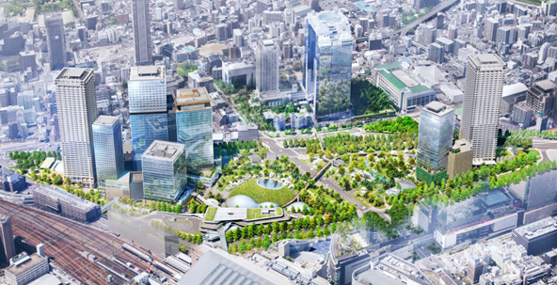
～うめきた２期のまちづくり～
○民間都市開発誘導
【うめきた２期区域まちづくり方針】（2015年3月）
まちづくりの目標：「みどり」と「イノベーション」の融合拠点
世界の人々を惹きつける
比類なき魅力を備えた
「みどり」
他に類のない
参加型・屋外型
実証フィールド
新たな国際競争力を獲得し、
世界をリードする
「イノベーション」の拠点
ＵＲ都市機構がコンペを実施
2018年7月12日に三菱地所㈱を代表者とするグループに事業者決定
（コンセプト：希望の杜 Osaka “MIDORI”LIFE 2070の創造）
※2022年5月時点のイメージパースであり、今後変更となる可能性があります。（提供：うめきた2期開発事業者）
○中核機能
2017年６月 うめきた２期みどりとイノベーションの融合拠点形成推進協議会 を設立
＜先行的取組み＞
・「みどり」を活用した実証研究プロジェクトの実施 ・関西一円の研究機関等とのネットワーク構築
・イノベーション支援機能の実現に向けた関係機関の誘致 ・国内外への情報発信 など
【JR東海道線支線地下化・新駅設置事業】（市・JR） 2014～2023年度
・JR東海道線支線地下化を移設・地下化し、地下ホームを設置
【土地区画整理事業】 （UR）2015～2026年度
・大阪駅前にふさわしい土地利用を支える道路や駅前広場を整備
【防災公園街区整備事業】 （UR）2018～2026年度
・区域の中心部に都市公園を整備
2022年９月 一般社団法人うめきた未来イノベーション機構（※） を設立
＜事業内容＞
・人材・企業が集積・交流することで創出された事業化プロジェクトが循環するためのハブ機能の構築
・イノベーション創出につながる外部組織などエコシステムを形成する各種機関との連携強化 など
（※）官民一体で、新技術を持つ研究者や事業者などの多様な人材を繋げ、プロジェクト創出などをコーディネート
する世話役となる組織（参画団体：府、市、関経連、大商、事業者JV）
○うめきた２期のスケジュール
2023年2月 JR東海道線支線地下化切換
2023年3月 新駅開業
2024年夏頃 一部先行まちびらき
2026年度末 基盤整備の全体完成
2027年度 全体まちびらき

Slide 27
～うめきた２期のまちづくり 経過とスケジュール～
２０１４～１８年度
２０１９年度
２０２０年度
２０２１年度
２０２２年度
２０２３～２６年度
２０２７年度
基盤整備
地下化切替（2023.2）
新駅開業(2023.3)
鉄道地下化・新駅設置事業
地下化・新駅設置工事
２０２４夏頃一部 先行まちびらき
全体まちびらき
土地区画整理事業
道路等の基盤整備工事
公園整備事業
基盤整備完了(2026年度末)
実施設計
用地買収・基本設計等
都市公園整備工事
民間開発・中核機能
開発事業者の決定
ま ち づ く り の 方 針
諸手続き・設計
工事（順次着手）
民間開発工事着手
（2020.12）
2018.7
中核機能
推進会議
「みどりとイノベーションの融合拠点形成推進協議会」
における先行的取組み
新組織
による取組
（一社）うめきた未来イノベーション機構設立
（2022.9）

Slide 28
（10）まちづくり
②新大阪駅周辺 〔新規〕
＜Why＞ | ＜Vision＞ | ＜What＞ | ＜Outcome＞
・国の「経済財政運営と改革の基本方針2018」（2018年６月）で、新大阪駅について新幹線ネットワークの充実を図る旨が示された。 ・2018年８月に、新大阪駅周辺地域が都市再生緊急整備地域の候補となる地域として公表された。 ・新大阪駅周辺地域は、リニア中央新幹線の全線開業によるスーパー・メガリージョンの形成や社会状況の変化に備える必要がある。 | ・広域交通の一大ハブ拠点となる新大阪駅周辺地域（新大阪・十三・淡路）の20年から30年先を見据えた新しいまちづくりを官民が共有して進めていく。 | ・国、府、市、民間事業者、経済団体、学識経験者からなる「新大阪駅周辺地域都市再生緊急整備地域検討協議会」を2019年１月に設置し、都市再生緊急整備地域の指定に向けて、まちづくり方針及び都市再生緊急整備地域の検討を実施。（2019年～2022年） ・2021年４月の副首都推進本部会議にて、広域的な拠点開発について府市での関与を確認し、2021年11月に、「大阪都市計画局」を設置し、大阪府、大阪市で連携した取組みを推進。 ・2022年６月に、「新大阪駅周辺地域都市再生緊急整備地域まちづくり方針2022」を策定。 ・2022年７月に、新大阪駅周辺地域を都市再生緊急整備地域に指定する政令の立案等について、内閣府に申出。 | ・2022年10月に、新大阪駅周辺地域が都市再生緊急整備地域に指定

Slide 29
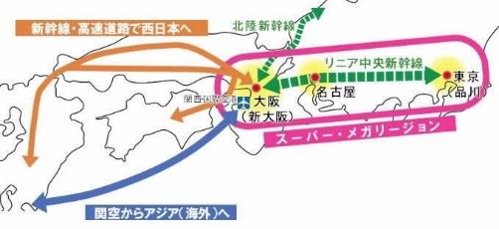
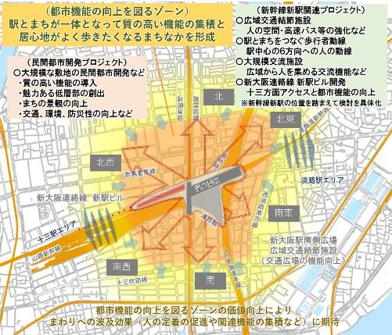
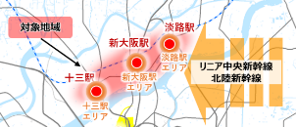
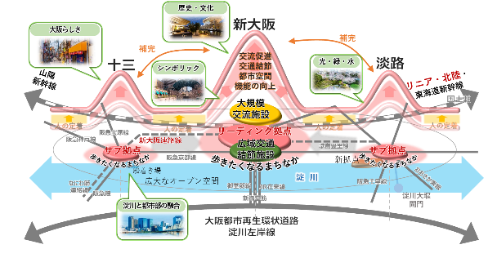
～新大阪駅周辺地域都市再生緊急整備地域まちづくり方針2022（2022年6月）～
世界有数の広域交通ターミナルのまちづくりの実現（20～30年先）をめざし、全体のめざすべき大きな方向性を示す「全体構想」と、新大阪駅エリアの民間都市開発に期待する内容などからなる「エリア計画」を作成。
全 体 構 想
新大阪駅エリア計画
めざすべき大きな方向性
世界有数の広域交通ターミナルのまちづくり
新大阪駅周辺地域が担うべき役割
①スーパー・メガリージョンの西の拠点
②広域交通のハブ拠点
③世界につながる関西のゲートウェイ
都市再生緊急整備地域
【区域面積：114ha】
これまでの経過
・2018年8月 都市再生緊急整備地域の候補地域として公表
・2019年1月 「新大阪駅周辺地域都市再生緊急整備地域
検討協議会」設置
・2022年6月 「新大阪駅周辺地域都市再生緊急整備地域
まちづくり方針2022」作成
・2022年10月 都市再生緊急整備地域に指定

Slide 30
（10）まちづくり
③大阪城東部地区 〔新規〕
＜Why＞ | ＜Vision＞ | ＜What＞ | ＜Outcome＞
・大阪の文化・観光・学術・交流機能が集積する東西都市軸上に位置する拠点として重要性が高まっているが、大規模な未利用地、鉄道施設の存在による地域分断により、高度な都市的利用がなされていない。 ・2020年８月に公立大学法人大阪が公表した「新大学基本構想」において、2025年を目途に当地区に都心メインキャンパスを整備する方針が示されたこと等を踏まえ、まちづくりのコンセプトや土地利用計画の具体化を図ることとした。 | ・大阪公立大学を先導役にして、観光集客・健康医療・人材育成・居住機能等の集積により、多世代・多様な人が集い、交流する国際色あるまちをめざす。 | ・2019年12月に、府、市、公立大学法人大阪、学識経験者、地権者等で構成する「大阪城東部地区まちづくり検討会」を設置し、まちづくりのコンセプトや土地利用計画の具体化について検討。（2019年～2020年） ・2020年９月に、「大学とともに成長するイノベーション・フィールド・シティ」をコンセプトとする「大阪城東部地区のまちづくりの方向性」を策定。 ・2021年４月の副首都推進本部会議にて、広域的な拠点開発について府市での関与を確認し、2021年11月に、「大阪都市計画局」を設置し、大阪府、大阪市で連携した取り組みを推進。 ・2022年１月に、大阪府・市、地権者等の関係者による検討体制を構築。 | ・2020年９月に、大阪城東部地区が都市再生緊急整備地域に指定 ・2021年９月に、「森之宮北地区地区計画」の都市計画決定

Slide 31
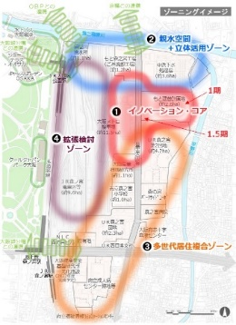
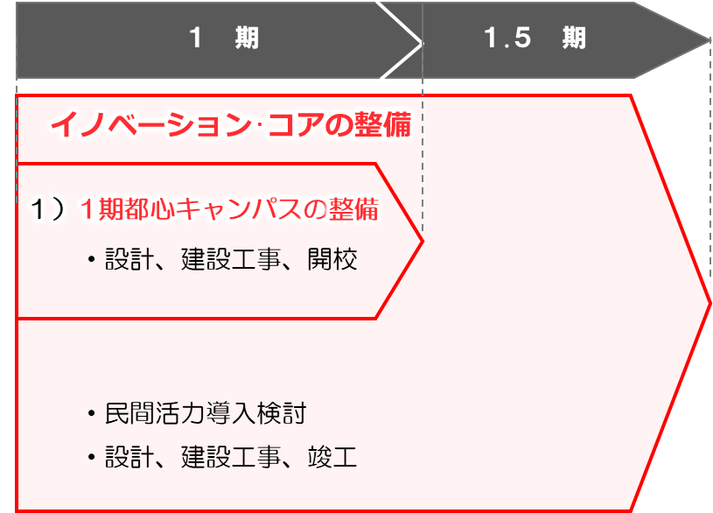
～大阪城東部地区のまちづくりの方向性（2020年9月）～
コンセプト
大学とともに成長するイノベーション・フィールド・シティ
新大学を先導役にして､観光集客･健康医療･人材育成･居住機能等の集積により､
多世代・多様な 人が集い、交流する国際色あるまち
コンセプトを
具体化する
戦略・シナリオ等
１．まちにひらかれ､まちとともに成長する「次世代型キャンパスシティ」
  まちにひらかれたキャンパスシティ ・まちとともに成長するキャンパスシティ
２．健康医療・環境等の既存資源を活かした「スマートシティの実証・実装フィールド」
    スマートエネルギー､スマートモビリティ等の実証・実装フィールド
    スマートエイジングシティの実証・実装フィールド
３．多様なひと､機能､空間、主体が交流する「クロスオーバーシティ」
    ひと ： 多様な世代､国籍､目的の人々(学生､住民､就業者､観光客）が集い交流するまち
    機能 ： 職住遊学などの多様な機能が重層的に集積し､互いに相乗効果をもたらすまち
    空間 ： 大阪城公園の緑や水辺空間と一体的に､公共的空間と民間空間が調和した､デザイン性のあるまち
    主体 ： 産学官民の多様な主体が連携し､エリアマネジメントを展開するまち
■ 土地利用・基盤整備計画
■ 想定される開発の進め方
充実した交通インフラや大阪城公園に隣接した立地特性を活かし､土地利用転換・機能更新と併せて基盤施設や水辺空間等の整備を進め､東西軸のヒガシの拠点に相応しい土地の高度利用と良好な市街地環境の形成を図る。
【土地利用計画】
【基盤整備計画】
※その他のゾーンでは、大学＋イノベーション・コア等が先行立地する優位性を背景に、順次、高度利用化や機能更新を図る。
111

Slide 32
（10）まちづくり
➃夢洲 〔新規〕
＜Why＞ | ＜Vision＞ | ＜What＞ | ＜Outcome＞
府市で策定した「大阪の成長戦略」（2016 年12月版）において、「日本の成長をけん引する東西二極の一極として世界で存在感を発揮する都市」をめざし、成長のための源泉の一つとして掲げた「内外の集客力強化」に向け「国際エンターテイメント都市の創出」等に取り組んでいくこととされている。 この実現に向けて、世界・日本国内から注目を集め、大阪のシンボルとなる「新たな国際観光拠点」を「夢洲」で形成することとした。 | 「夢洲」において、「新たな国際観光拠点」を形成するための取組みを進める。 | ・2017年８月に「夢洲まちづくり構想」を策定。 ・2019年12月に「夢洲まちづくり基本方針」をとりまとめ。 ・2021年４月の副首都推進本部会議にて、広域的な拠点開発について府市での関与を確認し、2021年11月に「大阪都市計画局」を設置し、大阪府、大阪市で連携した取組みを推進。 | ・2019年９月に夢洲の地域地区や都市施設の都市計画変更

Slide 33
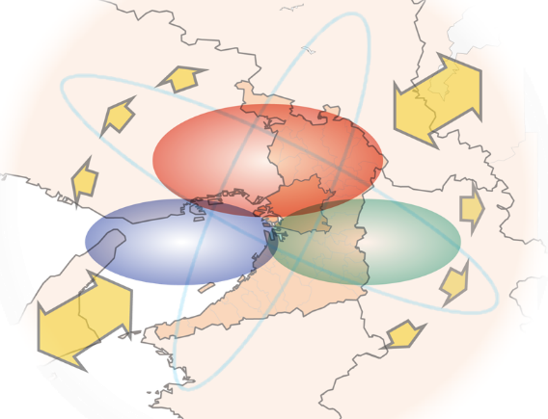
～夢洲まちづくり構想 （2017年８月）～
【コンセプト】
SMART RESORT CITY
夢と創造に出会える未来都市
【拠点形成のための都市機能】
【まちづくりの方針】
土地利用
▶世界で存在感を発揮する まちづくり
都市基盤
▶確かな技術に支えられた スマートなまちづくり
環境共生
▶地球・自然環境共生とスマート技術の融合による先進的で快適な環境形成
空間デザイン
▶アーティスティックなデザイ
ン、上質で快適な空間形成
大阪、関西、日本観光の要となる独創性に富む
国際的エンターテイメント拠点形成
関西・西日本
へ波及
スーパー
メガリージョンの
形成
NETWORK
JAPAN ENTERTAINMENT
大阪・関西の活力と
広域的な相乗効果を
生み出すネットワーク
BUSINESS MODEL
SHOWCASE
夢 洲
ACTIVE LIFE
CREATION
世界とつながる
ゲートウェイ
関西・西日本
へ波及
【支えるしくみ】
安全・安心
▶24時間ホスピタリティと 安心感に包まれるまちづくり
運営・育成
▶民が主役のまちづくり
新しいビジネスにつながる技術やノウハウを世界第一級の
MICE拠点を中心にショーケース化し、国内外に発信
健康で活き活きとした生活をエンジョイできる
革新的な技術などの創出と体験

Slide 34
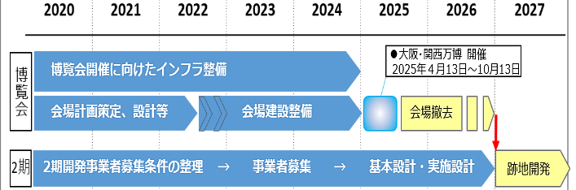
～夢洲まちづくり基本方針 （2019年12月）～
【土地利用の方針】
【インフラ等の整備計画】
道路
海上アクセス拠点
【第１期(70ha) 】
統合型リゾート（IR）を中心としたまちづくり
魅力的なエンターテイメントの集積、国際競争力を有するMICE施設
の整備やICT等最先端技術を 活用したスマートなまちづくりによる
国際観光拠点を形成する。
《導入施設》■国際会議場および展示施設 ■魅力増進施設
■送客施設 ■宿泊施設 等
（仮）夢洲駅
【第２期(60ha) 】
万博の理念を継承したまちづくり
大規模なエンターテイメント・レクリエーション機能や万博の理念、
最先端の取り組み及び第１期において創出されたにぎわいを継承した
まちづくりを進めることで、第１期のまちづくりと合わせて国際観光
拠点機能の更なる強化を図る。
《導入機能例》 ■大規模エンタメ･レクリエーション機能 ■宿泊機能
■最先端技術･研究などの実験･実証情報発信機能 等
万博会場予定地
鉄道
【想定スケジュール（年度）】
【第３期（40ha) 】
第１・２期の取り組みを活かした長期滞在型のまちづくり
第１、２期で創出・醸成されたエンターテイメントや最先端
技術等により、健康や長寿につながる長期滞在型の上質な
リゾート空間を形成する。
《導入機能例》
■第１期及び第２期に導入される機能（エンターテイメント、産業・
ビジネスなど）の拡充
■長期滞在型リゾート機能 ■ウェルネスツーリズム 等

